Slide 1
Android
Programming
(Fragment)
이은비 연구원

Slide 2
Android
Programming
Fragment 개요
Fragment 사용방법

Slide 3
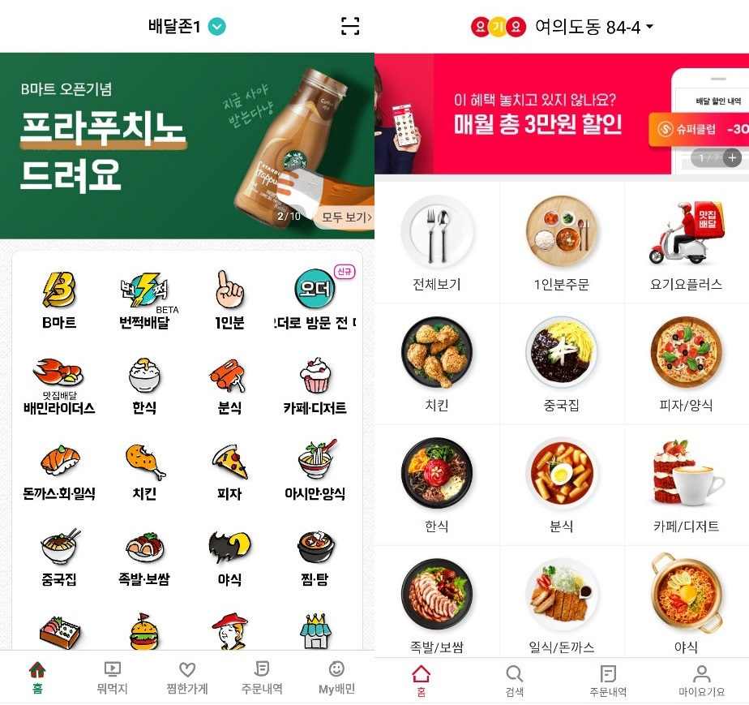
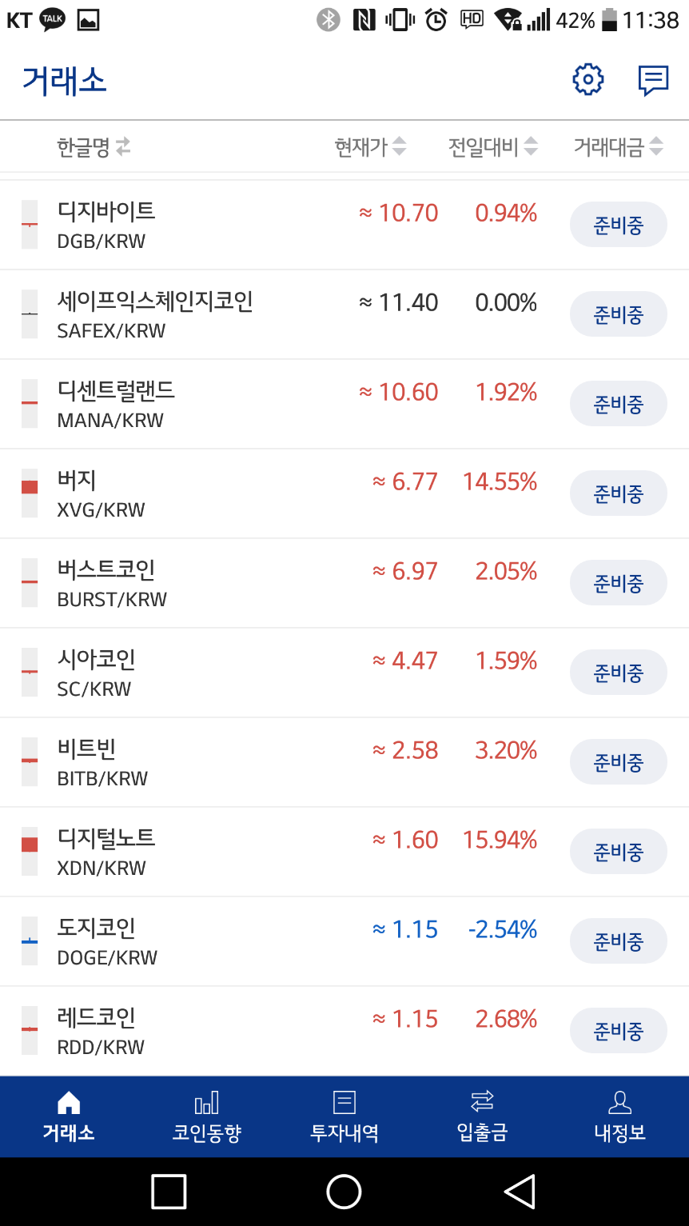
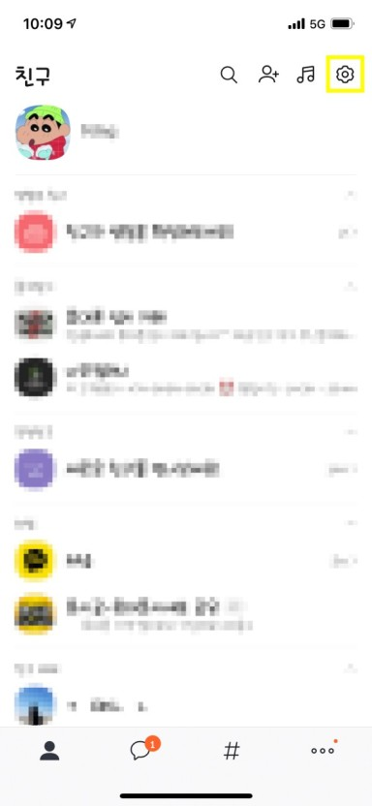
Fragment 개요
Notes:
액티비티 화면 -> 시스템에서 관리
액티비티 내부에는 수많은 속성과 메소드 존재 -> Heavy
액티비티 안에 액티비티를 부분화면으로 올리는 것은 권장X -> 레이아웃 안에 또다른 레이아웃 넣는 방식 채택
-> 그러나 부분적으로 추가되어야 될 때 수작업으로 넣어야 함.. -> 프래그먼트 기술을 통해 새롭게 만든 레이아웃을 관리

Slide 4
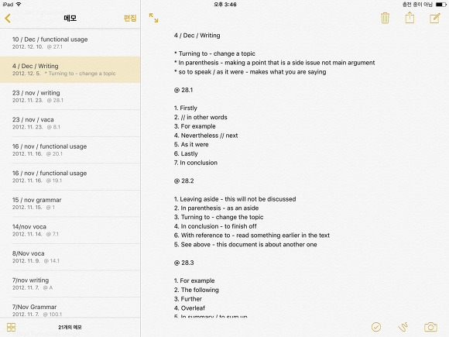
Fragment 개요

Slide 5
Fragment 개요
레이아웃 & 액티비티 중첩 사용
과거 방식은?
코드의 복잡성과
중첩된 액티비티의 생명주기

Slide 6
Fragment 란
하나의 액티비티가 여러 개의 화면을 가지도록 만들기 위해
고안된 개념
“”프래그먼트는 반드시 하나의 액티비티와 연결되어야 한다.“”

Slide 7
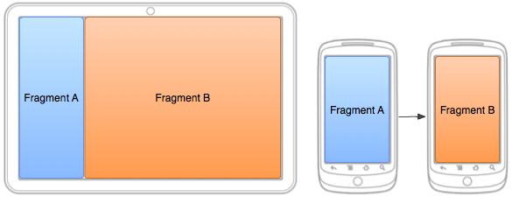
Fragment 개요
화면이 큰 태블릿 같은 경우엔
액티비티로 나누어 전환하는게 비효율적
마치 부분화면을 주어 액티비티처럼
독립적 동작을 구성하는 것이 Fragment

Slide 8
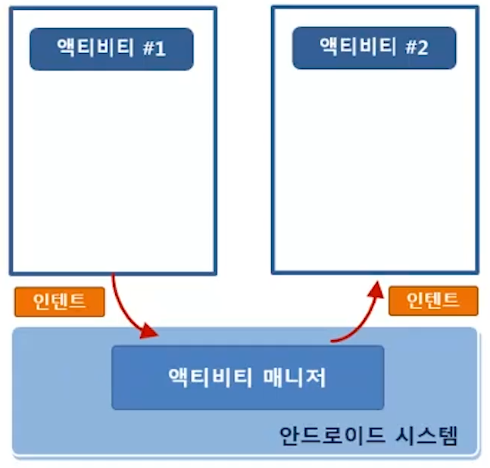
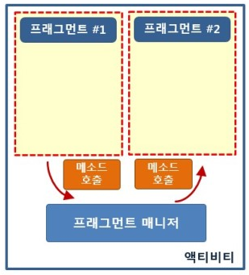
Fragment 개요
기존 방식
프래그먼트 매니저가 화면 관리

Slide 9
Fragment 개요
액티비티 안에 부분화면이 만들어지는 경우가 있음
레이아웃을 하나의 뷰처럼 새로 정의
프래그먼트 매니저가 관리
프래그먼트는 부분화면을 독립적으로 만들어주며
액티비티를 그대로 본떠 만든 것

Slide 10
Fragment 특징
화면 분할
화면의 재사용성
액티비티와 같이 레이아웃, 동작 처리, 생명주기를 가진 독립적인 모듈
액티비티 내 추가/삭제/제거

Slide 11
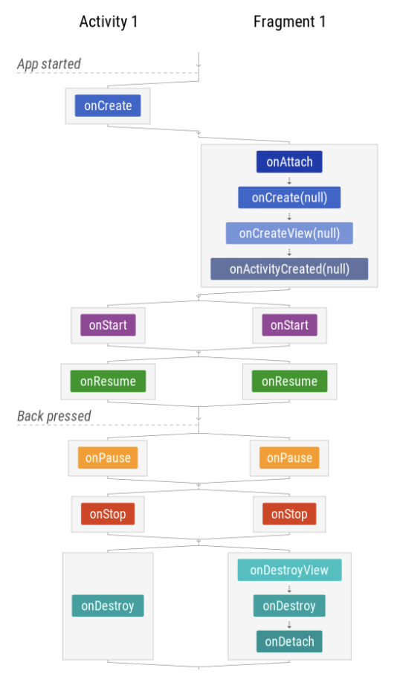
Fragment 생명주기

Slide 12
Fragment 과 Activity 동작방식
2.beginTransaction()
1.프래그먼트 매니저
참조
getSupportFragmentManager()
프래그먼트
매니저
트랜젝션
프래그먼트 화면
2
3
1
추가,
삭제,
교체,
…
4
MainActivity
3.commit()
Fragment
Notes:
getSupportFragmentManager() vs getFragmentManager()
호환성의 차이
DB에서의 트랜젝션 : 하나의 작업단위(추가, 삭제 등 여러 작업을 한 번에 모두 실행되거나 실행되지 않아야 함)
Android에서의 트랜젝션: 프래그먼트를 추가, 삭제, 교체하는 등의 작업을 처리하는 작업단위
단, DB처럼 rollback기능은 없음

Slide 13
Fragment 개요
Fragment
다중 UI & 디자인
독립적 화면구성
재사용

Slide 14
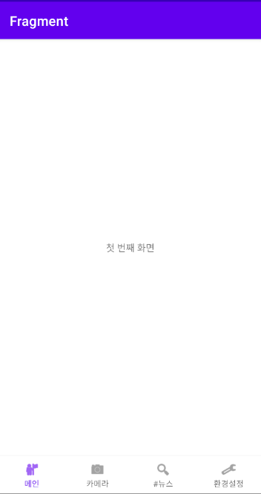
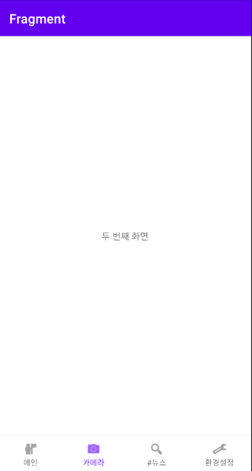
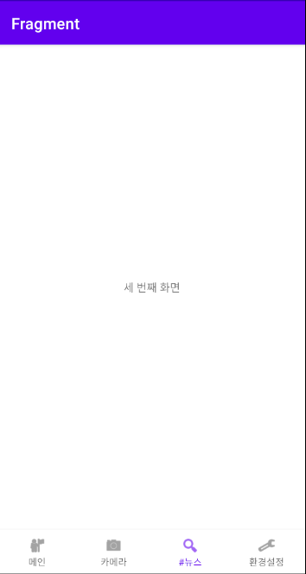
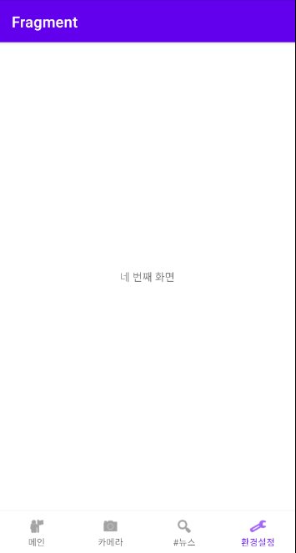
Fragment 실습

Slide 15
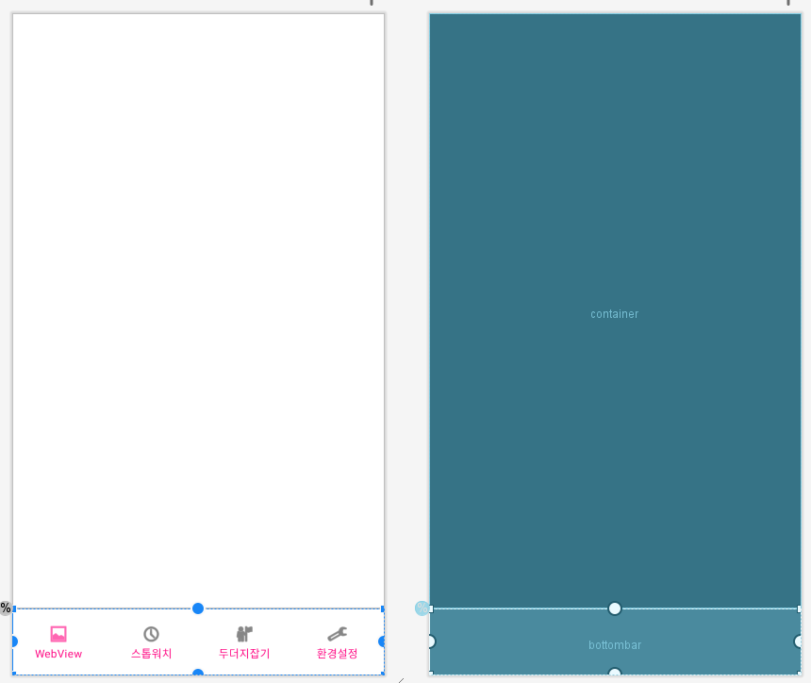
1. MainActivity 디자인
Frame Layout
Bottom Navigation Bar

Slide 16
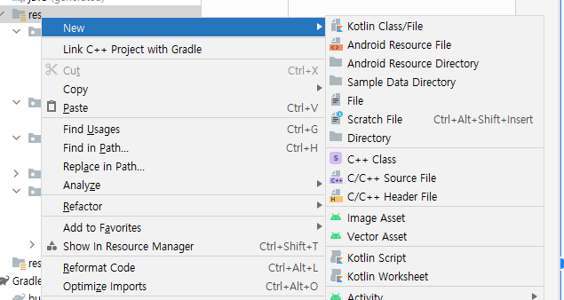
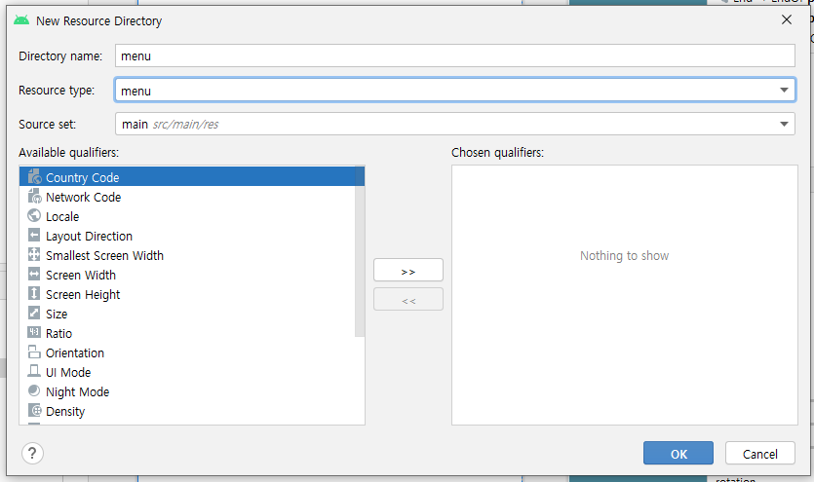
2. Menu 구성
1) Res > New > Android ResourceDirectory
2) Directory name, Resoutce type을
Menu로 설정

Slide 17
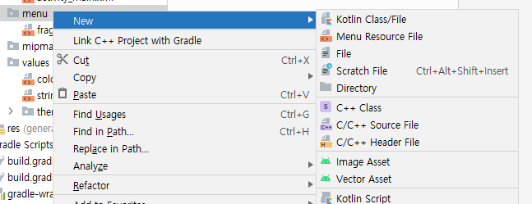
2. Menu 구성
3) Menu > New > Menu Resource File

Slide 18
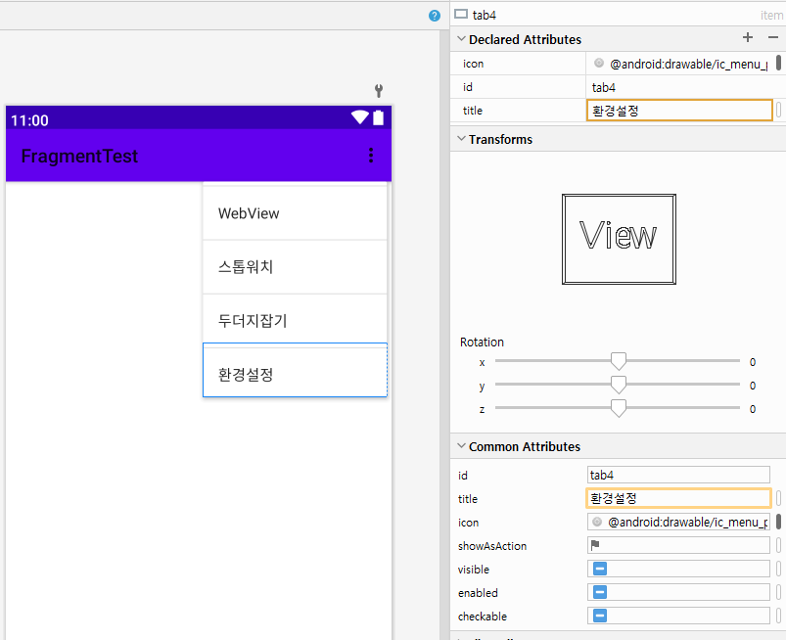
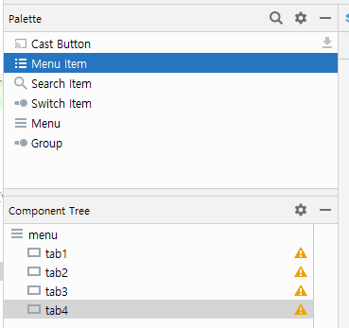
2. Menu 구성
5) 각각의 icon, id, title 설정
4) 원하는 개수만큼 Menu item 추가

Slide 19
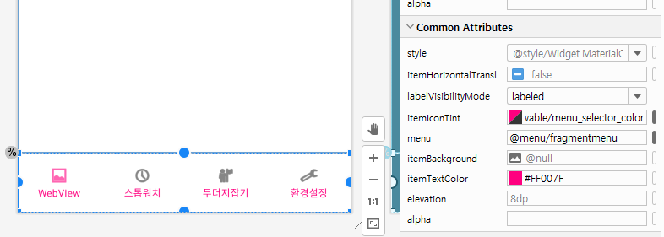
2. Menu 구성
7) Menu 속성 변경
6) Bottombar 선택 후

Slide 20
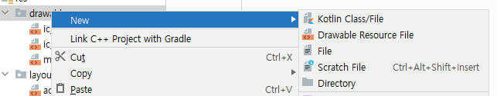
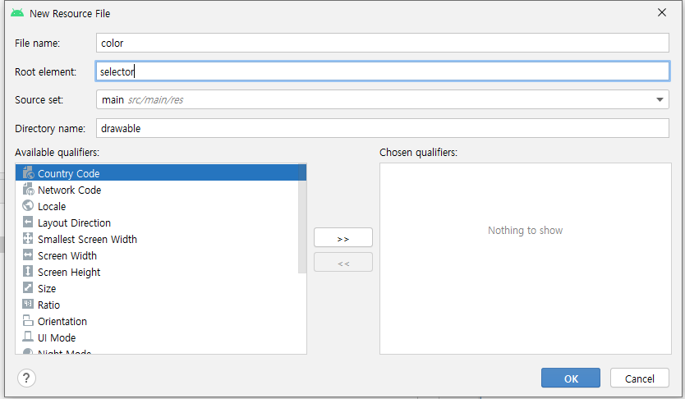
3. 색상 바꾸는 법
1) Drawable > New > Drawble Resource File
2) FileName 상관없음, Root element selector 확인

Slide 21
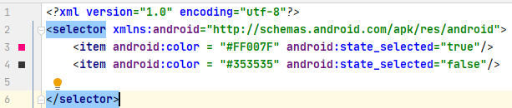
3. 색상 바꾸는 법
선택
미선택
3) 생성된 file 열어서 코드 추가
5) itemIconTint 변경
6) 글씨 색 변경
4) Bottombar 선택 후

Slide 22
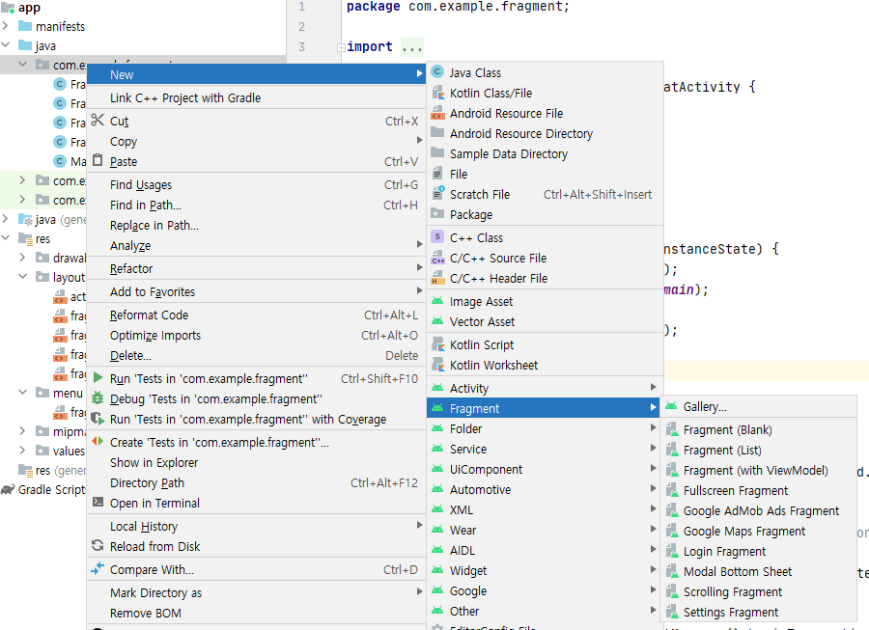
4. Fragment 등록
1) 패키지명 선택 후 New > Fragment > Fragment(Blank)

Slide 23
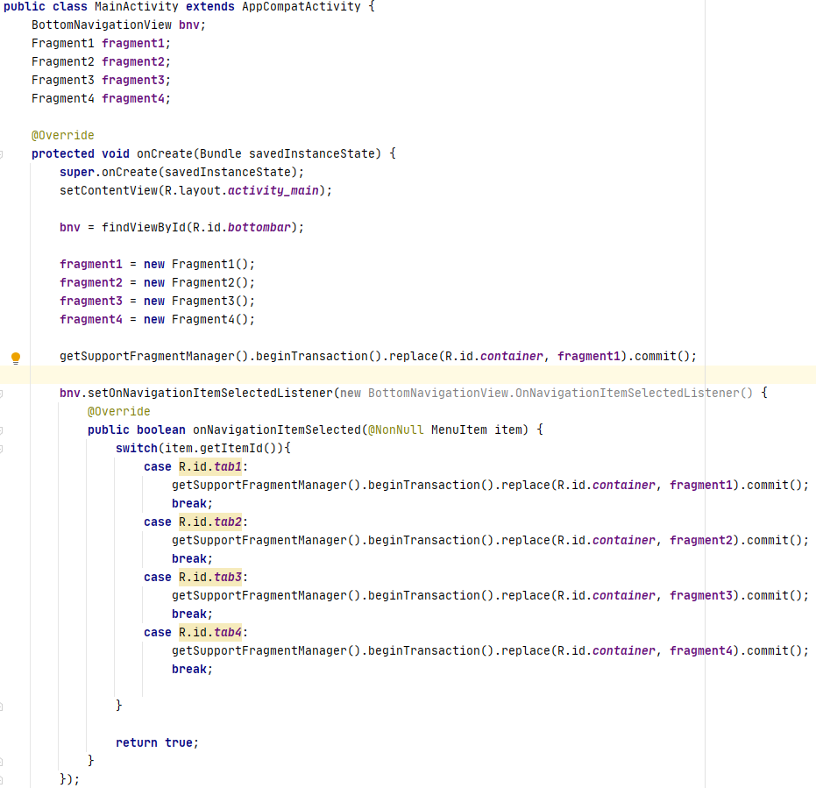
4. Fragment 등록
MainActivity tabEvent 등록

Slide 24
Thank You!

